Slide 1

Uživatel počítačové sítě
Daniel Klimeš, Jan Krejčí, Roman Šmíd

Slide 2
Organizace kurzu
Podmínky zápočtu
    Registrace v is.muni.cz
    Seznámení s obsahem jednotlivých dílčích prezentací
    Zvládnutí elektronického testu

Slide 3
Osnova
Pojmy, termíny
Připojení k počítačové síti
  Možnosti připojení, co je zapotřebí, srovnání
Síťové služby
  DHCP, DNS, HTTP, Email, vzdálený přístup
Bezpečnost na síti
  Hesla, viry, firewall, email, spyware, phishing
Šifrování, elektronický podpis, elektronická identita a její prokazování
Český E-government
Elektronické zdravotnictví ČR
  Pro DPS studium
Notes:
3

Slide 4
Šifrování a elektronický podpis

Slide 5
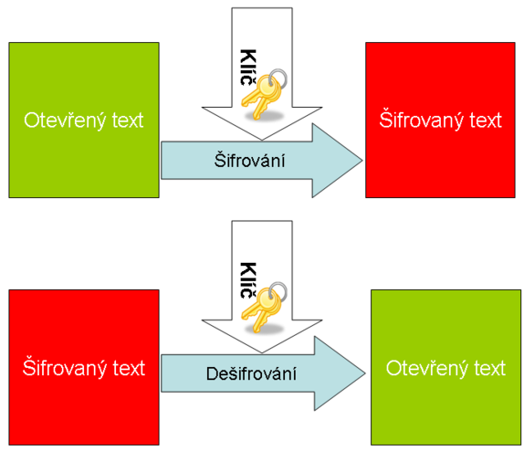
Šifrování
Změna podoby (zakódování) textu a dat do formy, která je bez znalosti dešifrovacího klíče (hesla) nečitelná
Lze šifrovat např.
  Dokumenty (7zip, winrar - symetricky)
  Emaily (podpora emailových klientů, veřejný klíč adresáta)
  Síťovou komunikaci (https, sftp, imaps, ssh)
  Disky (truecrypt, realcrypt, bitlocker)
Utajení obsahu komunikace a dokumentů

Slide 6
Typy šifrování
Symetrické šifrování
  Jednodušší podoba, pro šifrování i dešifrování je použit jediný klíč - heslo
Asymetrické šifrování
  Klíč má dvě části, soukromou a veřejnou
    Pokud mi chce někdo zaslat šifrované informace, zašifruje je pomocí veřejné části klíče příjemce.
    Jediný, kdo dokáže tato data dešifrovat je vlastník privátní části klíče, tedy já

Slide 7
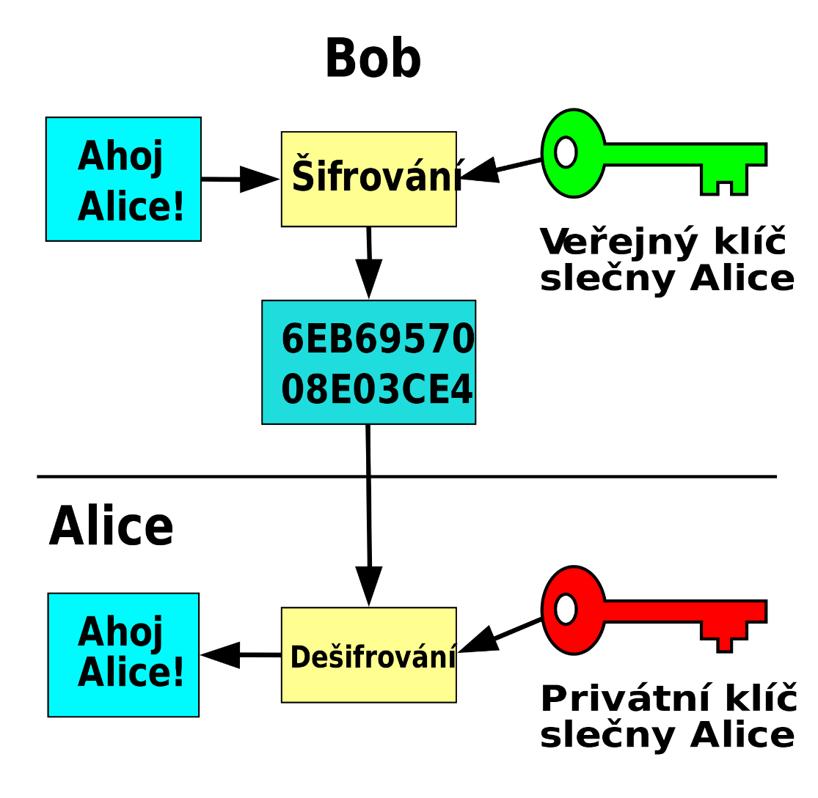
Asymetrické šifrování

Slide 8
Elektronický podpis
Využívá prvky asymetrického šifrování
Pokud chci nějaký text digitálně podepsat, stačí pro podepsání použít soukromou část klíče (provede emailový klient, PDF editor)
Každý, kdo zná veřejnou část mého klíče (je odesílána automaticky s podepsaným emailem) pak může mnou digitálně podepsaný text
  Přečíst
  Ověřit, zda jsem autorem/odesílatelem
  Ověřit, zda nebyl text někým neoprávněně pozměněn
Podepsaný email/dokument není šifrovaný!!
  Nemusíte nic „počítat“ nebo si pamatovat, provede emailový klient nebo jiná aplikace (pdf reader)
V základní podobě není určen k podepisování archivních dokumentů s dlouhodobou platností

Slide 9

Výpočet hash
ABCD12345
Šifrování soukromých klíčem
Připojení k dokumentu
ABABD111
ABABD111
Elektronický podpis

Slide 10
Samotný dokument
Ověření podpisu
ABABD111
Dešifrování podpisu veřejným klíčem
Výpočet HASH
ABCD12345
ABCD12345
= ?

Slide 11

Digitální certifikát
Fyzicky = počítačový soubor od certifikační autority
    Vydává certifikační autorita
    Omezená platnost certifikátu (obvykle 1 rok)
Obsahuje
  Údaje o subjektu (uživatel, server)
    Jméno
    E-mailová adresa
    Další identifikační údaje
  Veřejný klíč subjektu
Oddělenou komponentou je příslušný soukromý klíč
Lze odvolat (revokovat) v případě vyzrazení soukromého klíče
Kvalifikovaný x komerční certifikát

Slide 12
Kvalifikovaný x komerční certifikát
Zákon č. 297/2016 Sb. Zákon o službách vytvářejících důvěru pro elektronické transakce
Kvalifikovaný certifikát
  Vydává kvalifikovaný poskytovatel služeb vytvářejících důvěru
  https://www.mvcr.cz/clanek/seznam-kvalifikovanych-poskytovatelu-sluzeb-vytvarejicich-duveru-a-poskytovanych-kvalifikovanych-sluzeb-vytvarejicich-duveru.aspx
  Česká pošta (PostSignum)
První certifikační autorita, a. s.
eIdentity a. s.
Software602 a. s.,
SEFIRA spol. s r.o.,

Slide 13
Digitální certifikát – jak získat prakticky
Vydávají akreditované společnosti(např. Česká pošta)
  Přihlášení do webové (případně stažení off-line) aplikace
  Vlastnoruční vygenerování a uložení páru klíčů s heslem
  Vyplnění žádosti
  Návštěva pobočky s žádostí, ověření údajů
  Zařazení veřejné části klíče certifikační autoritou do seznamu ověřených klíčů
  Obdržení podepsaného certifikátu s veřejným klíčem a identifikací
Na MU lze získat osobní digitální certifikát pro uživatele zdarma na adrese http://pki.cesnet.cz/cs/tcs-personal.html
  osobní certifikáty použitelné k zabezpečení elektronické pošty.

Slide 14
Elektronický podpis a eIDAS
elektronický podpis (FO)
elektronická pečeť (PO)
kvalifikovaný elektronický podpis (QES, Qualified Electronic Signature):
  Musí být založen na kvalifikovaném certifikátu pro elektronický podpis
  Musí být vytvořen pomocí kvalifikovaného (bezpečného) prostředku pro vytváření elektronických podpisů (čipová karta a USB token = QSCD (od: Qualified Signature Creation Device).
zaručený elektronický podpis, založený na kvalifikovaném certifikátu
  Musí být založený na kvalifikovaném certifikátu
  Není nutný kvalifikovaný prostředek (certifikovaná čipová karta/token).
zaručený elektronický podpis (AdES, Advanced Electronic Signature)
  Bez specifických požadavků na certifikát
Uznávaný elektronický podpis = společné označení pro a. i b.

Slide 15
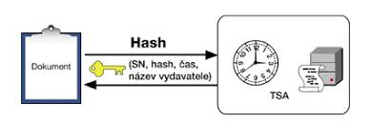
Elektronické časové razítko
Doložení, že dokument v daném okamžiku existoval v příslušné podobě.
Kombinuje se s elektronickým podpisem
  „Prodlužují“ platnost el. podpisu
Omezená platnost, ale delší než el. podpis
Prosté a kvalifikované razítko

Slide 16
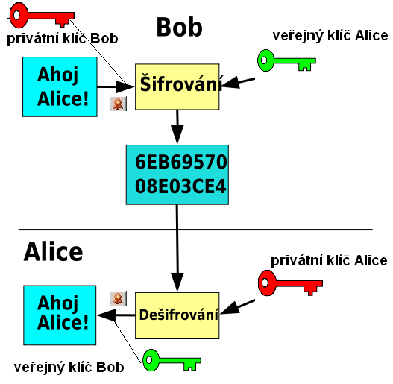

Šifrovaný email
Bob podepíše zprávu Alici
svým soukromým klíčem
E-mail zašifruje
veřejným klíčem Alice
Alice dešifruje zprávu svým
privátním klíčem
Ověří Bobův podpis pomocí
jeho veřejného klíče

Slide 17
Další odkazy
Kniha Báječný svět elektronického podpisu (zdarma)
http://knihy.nic.cz/ (pdf)
https://www.lupa.cz/n/elektronicky-podpis/

Slide 18
Elektronická identita a vzdálené ověřování

Slide 19

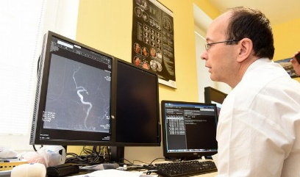
Vzdálené ověřování osoby
… aneb jak se vzdáleně prokázat, že jsem to já
1) Něco jedinečného vím
Prostředky prokazování identity
2) Něco jedinečného mám
Úroveň důvěryhodnosti (Level of assurance)
Nízká
Značná
Vysoká

Slide 20
Bezpečnostní úroveň prokázání elektronické identity
Prostředky dle úrovně důvěryhodnosti:
  Nízká (Low) - např.: login + heslo
  Značná (Substantional)
    - dvoufaktorová autentizace = potvrzovací SMS, OTP = One Time Password
  Vysoká (High) (čipová karta, elektronický občanský průkaz)

Slide 21

Prostředky prokazování identity
O vydávání těchto prostředků a vlastní ověřování přístupů se stará
Hesla
Tokeny
Karty
Biometrika
Mobilní telefony
A) Poskytovatel cílové služby
B) Dle NIA konceptu „Identity provider“
Poskytovatel identitních prostředků

Slide 22
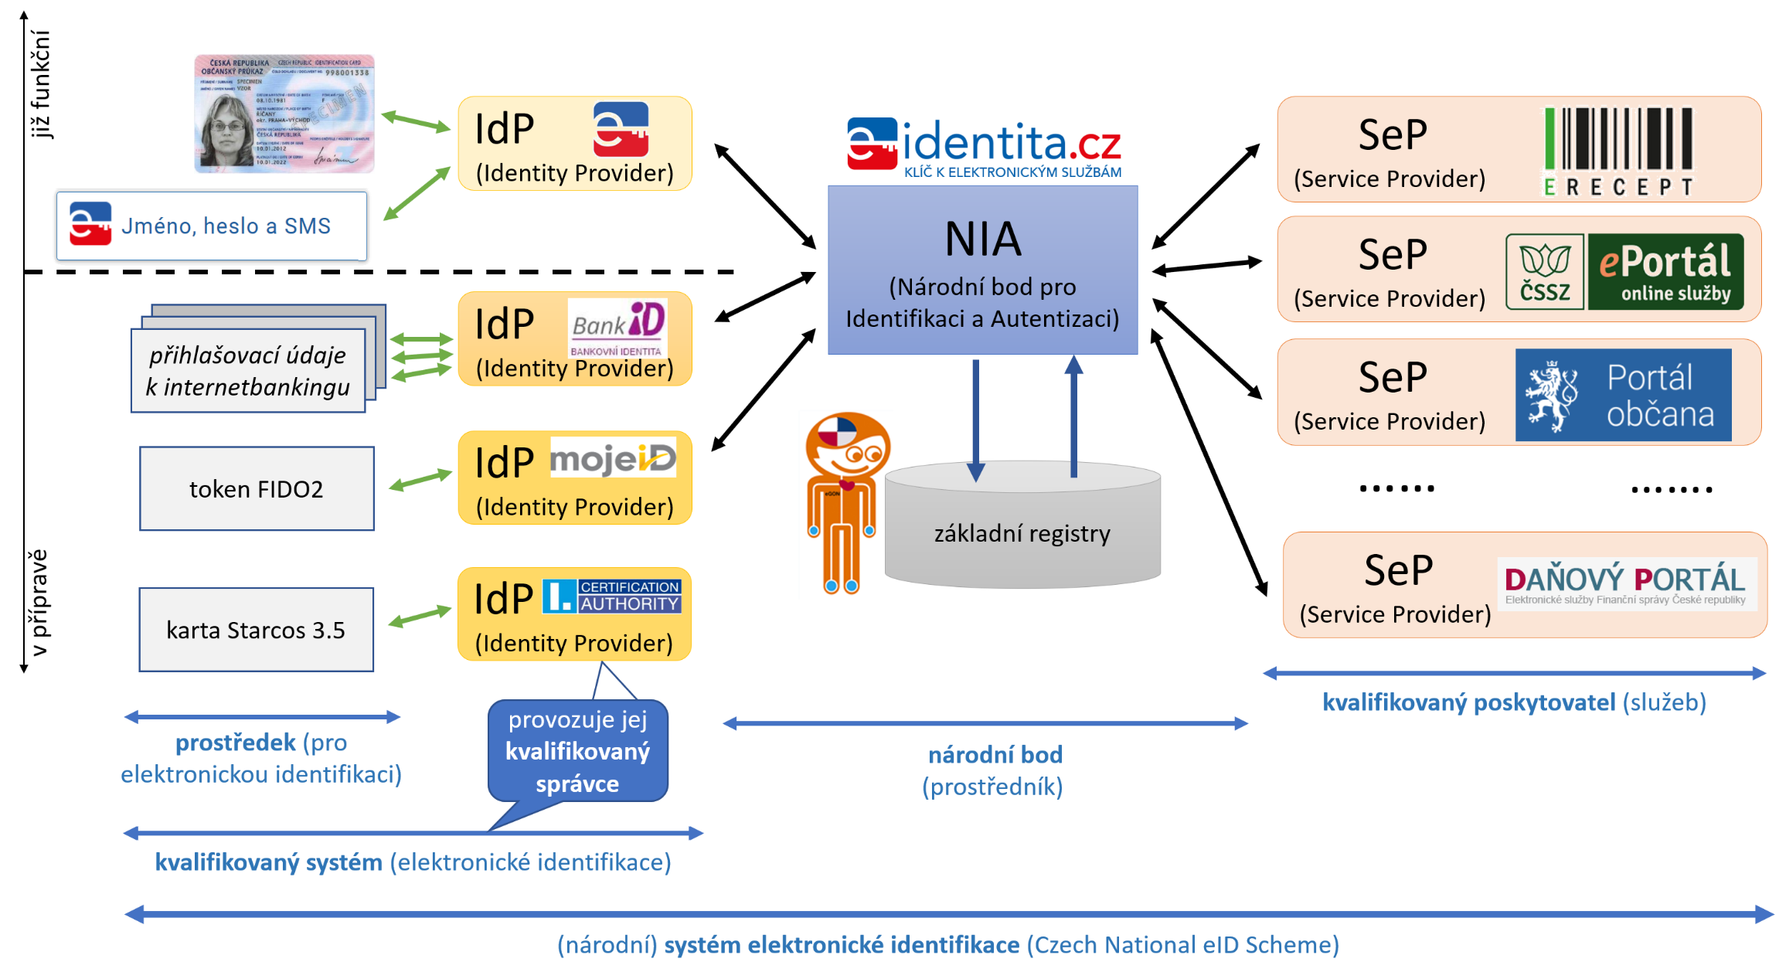
Ověřování e-identity ZP: budoucí ideální stav
Zdroj:https://www.lupa.cz/clanky/bankovni-identita-jak-privest-ke-sluzbam-e-governmentu-az-5-5-milionu-lidi/

Slide 23
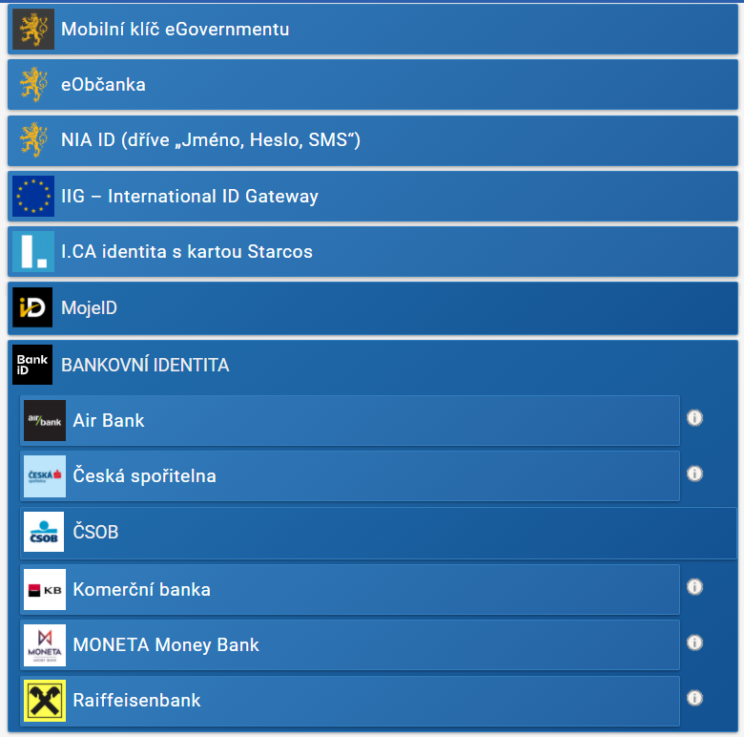
Poskytovatel identitních prostředků
Stát
  Elektronický občanský průkaz od 1. 7. 2018
  Heslo + jednorázový SMS kód
  Mobilní klíč eGovernmentu
Soukromý poskytovatel
  Bankovní identita
  MojeID
  …

Slide 24
NIA prostředky – statistika (březen 2023)
Celkem státních ID prostředků | 1 518 591
Celkem nestátních ID prostředků | 10 565 485
Celkem ID prostředků | 12 084 076
Počet profilů alespoň s jedním aktivním prostředkem | 6 087 908
Celkový počet unikátních přihlášení | 2 432 241
Konverze - procentuální zastoupení těch, kdo se skutečně přihlásili z těch, kdo se přihlásit mohli | 39.95%
https://archi.gov.cz/nap:nia

Slide 25
Český E-government
NIA
Datové schránky
Základní registry
Elektronický občanský průkaz
Portál občana

Slide 26
Datové schránky
Funguje jako „webový email“, místo emailové adresy je kód datové schránky
V komunikaci se státní správou lze použít ke stejnému účelu jako elektronický podpis
Zřízení a komunikace se státní správou zdarma
Není omezena platnost jako u certifikátů
Uchovává dokumenty pouze 90 dnů
Komunikace mimo orgány státní moci je zpoplatněna
Zřízení na poště, jednoduchý formulář a OP nebo přes NIA identitu
  Fyzická soba
  Fyzická osoba – podnikatel
  Právnická osoba

Slide 27
Základní registry
ROB – registr obyvatel
  Propojené s evidencí obyvatel a cizinců
  Omezený přístup
ROS – registr osob (podnikatelských)
RUIAN – Registr územní identifikace, adres a nemovitostí
Agendy státní správy
  Rodné číslo x AIFO (agendový identifikátor fyzické osoby)
  Různá identifikace občana v různých agendách

Slide 28
Elektronický občanský průkaz
Vydávaný od 1.7. 2018
Kontaktní technologie
Umožňuje přihlášení k elektronickým službám státu
Nutná aktivace na úřadu
Umožňuje nahrát podpisový certifikát
Potřebujete čtečku karet (v notebooku či externí)
Přístupové kódy (PIN)
  BOK, IOK, DOK, PIN, PUK, QPIN

Slide 29
Portál občana
https://obcan.portal.gov.cz
Přihlášení přes NIA (např. eOP) nebo datovou schránku
Postupný náběh služeb
Přehled dokladů
e-Recept
Sdílená zdravotnická dokumentace
  NIX-ZD (Vysočina)

